Slide 1
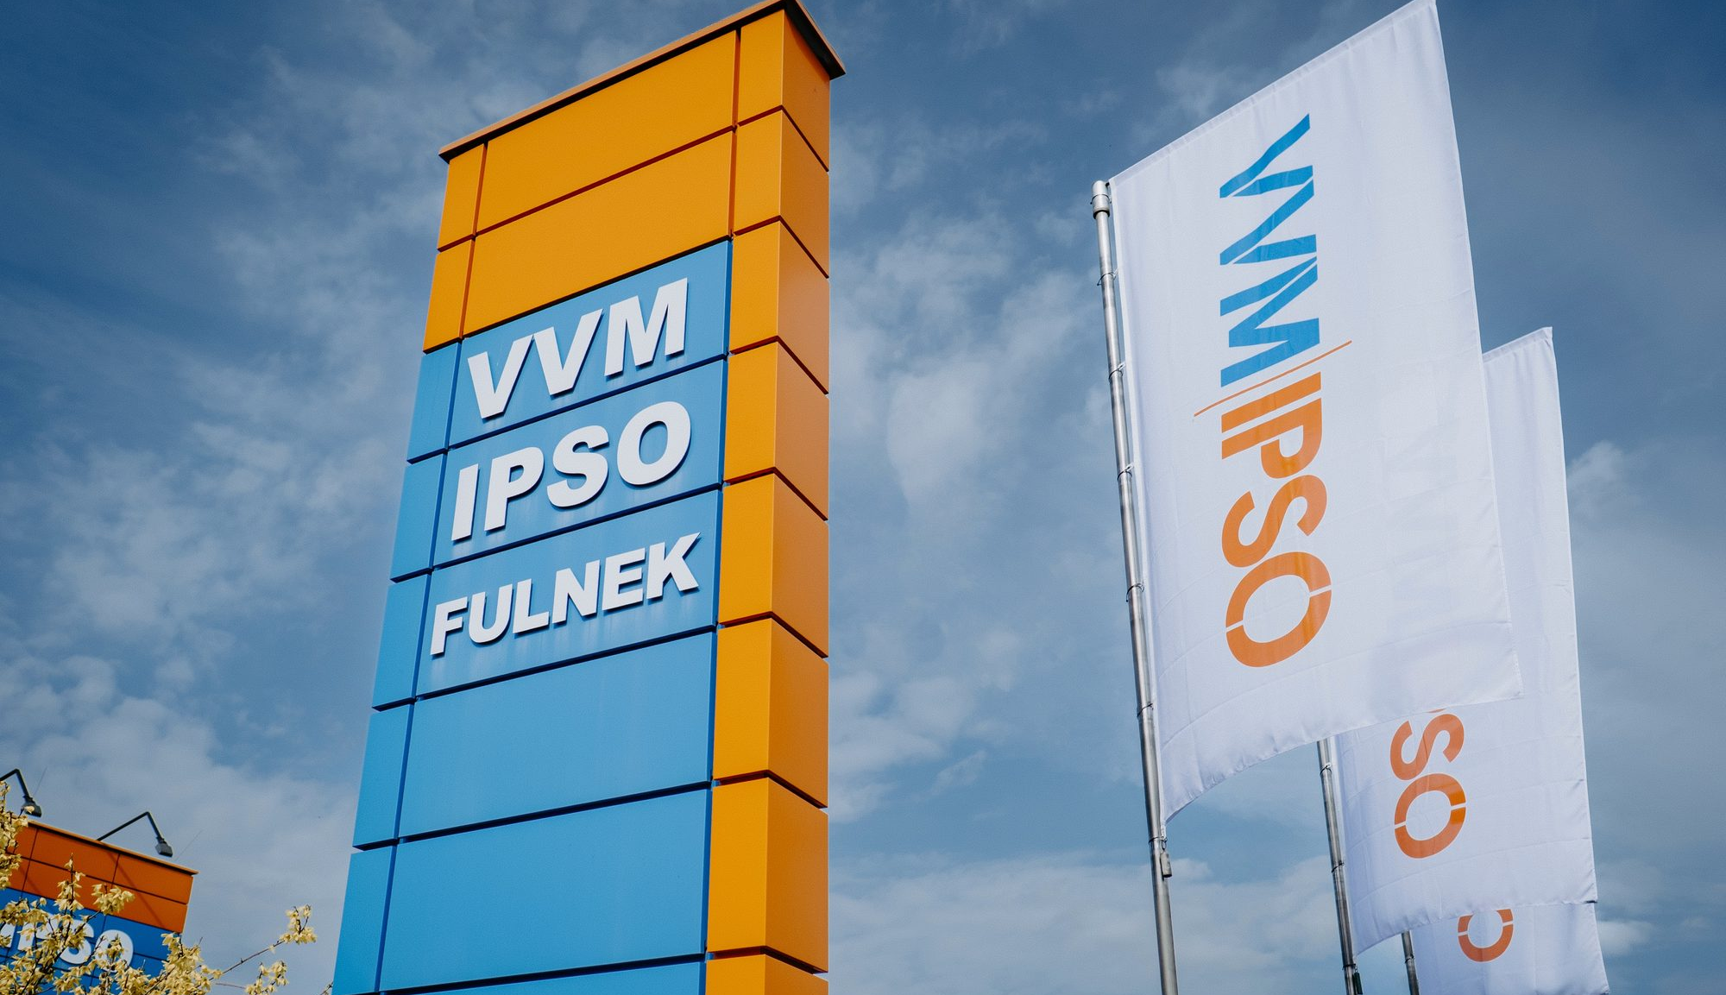

Slide 2
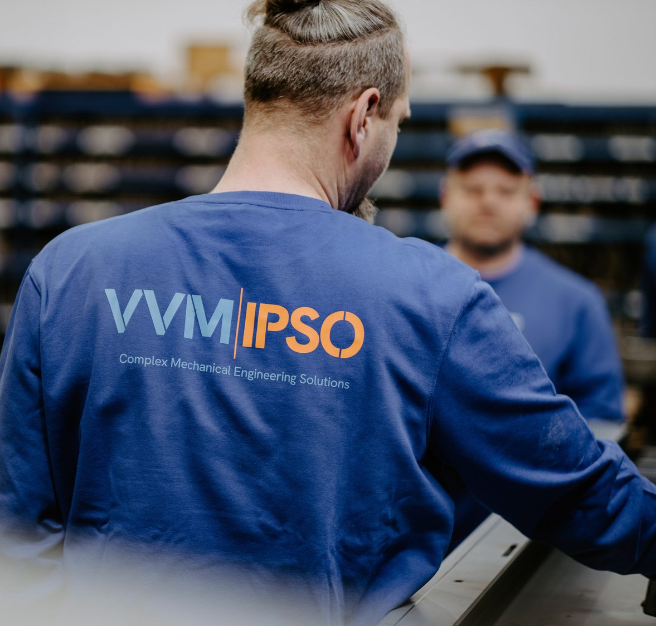
O SPOLEČNOSTI
Spolehlivý partner pro strojírenskou výrobu
• založeno 1998
• 44 000 m² výrobních a skladových ploch
• 220+ zaměstnanců
• obrat 20 mil. EUR+
• Zpracováno 5000+ tun materiálu ročně
• Výrobní kapacita 25 000+ NH / měsíc
• export do 15+ zemí

Slide 3
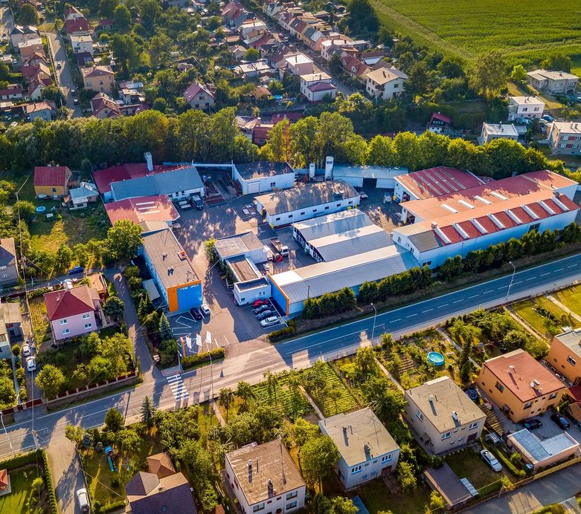
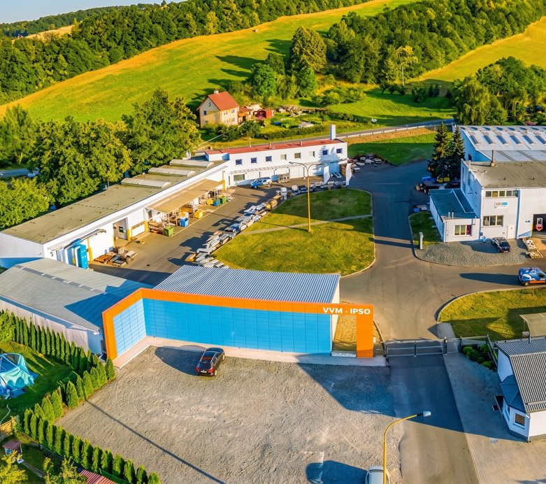
PROVOZOVNA OPAVSKÁ
PROVOZOVNA JERLOCHOVICE
Opavská 569, 742 45 Fulnek
Souřadnice GPS: 49.7183417N 17.9106669E
Jerlochovice 133, 742 45 Fulnek
Souřadnice GPS: 49.7111294N 17.8886200E

Slide 4

PRO KOHO VYRÁBÍME
Ostatní
6 %
Průmyslové čištění
4 %
Logistika
a manipulace
20 %
Speciální doprava
7 %
Zemědělství
8 %
Nákladní auta
a obrana
19 %
Těžební technika
10 %
Jeřáby a manipulace
15 %
Lesní a stavební
technika
11 %

Slide 5
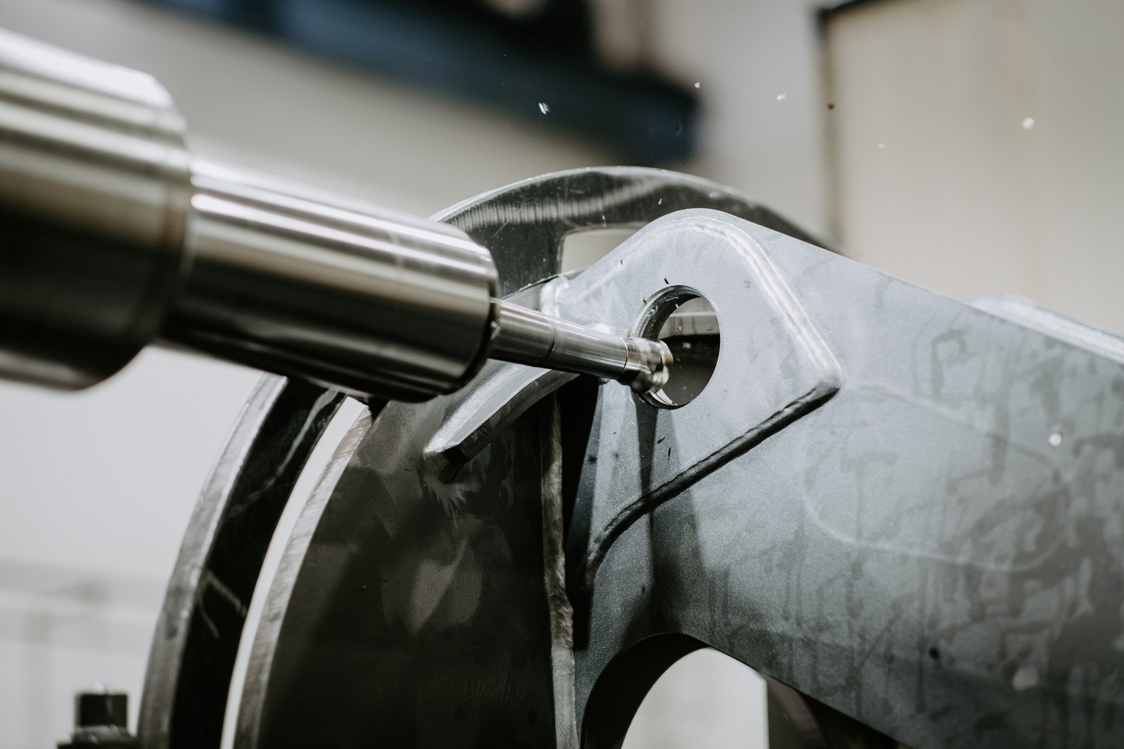
PROČ SPOLUPRACOVAT S NÁMI
01
02
03
04
05
06
Dělení
Tváření
OBRÁBĚNÍ
Svařování
Povrchové úpravy
Montáž
Komplexní výroba pod jednou střechou
návazný výrobní proces bez přerušení
jeden partner od materiálu po finální celek
menší potřeba koordinace dodavatelů
zpracování rozměrově a hmotnostně náročných dílců
kombinace technologií v jednom místě
flexibilita pro kusovou i sériovou výrobu

Slide 6
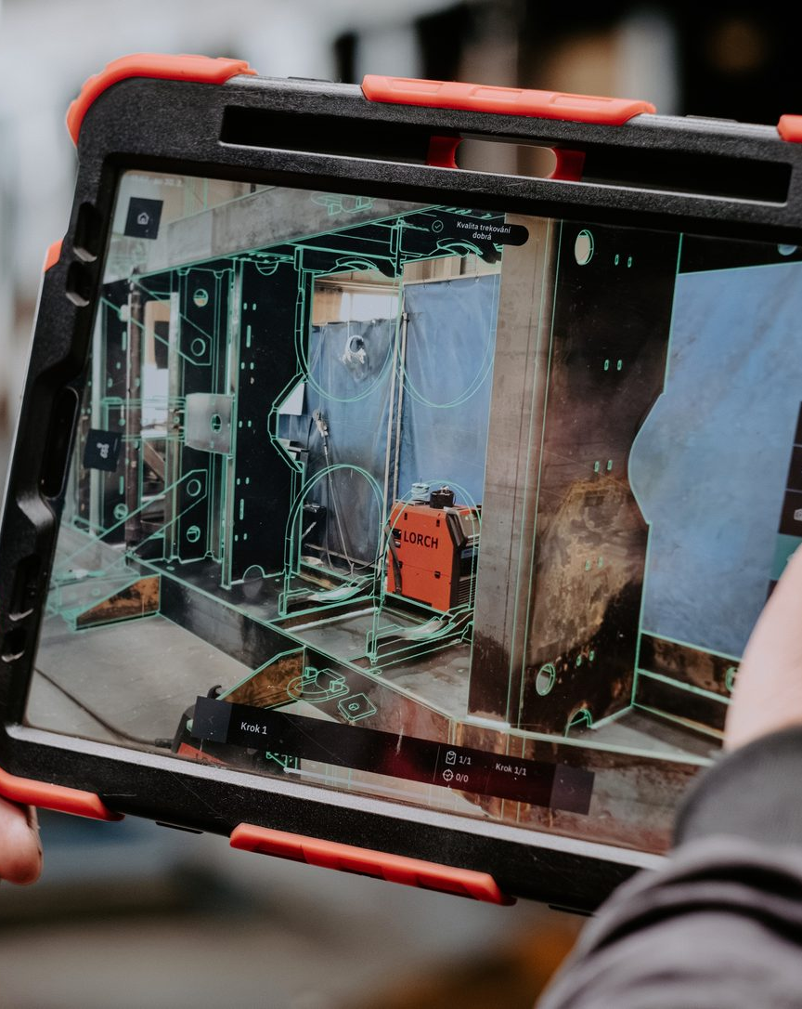



Certifikace
ISO 9001 – systém řízení kvality
ISO 14001 – environmentální management
ISO 3834-2 – řízení svařovacích procesů
KVALITA
A ŘÍZENÍ
Kvalita jako součást
výrobního procesu
Řízení a kontrola kvality
vstupní, mezioperační a výstupní kontrola
sledovatelnost materiálu a operací
řízení dokumentace v ERP systému
Metody kontroly
VT, PT, MT, UT, RT
3D kontrola pomocí rozšířené reality

Slide 7
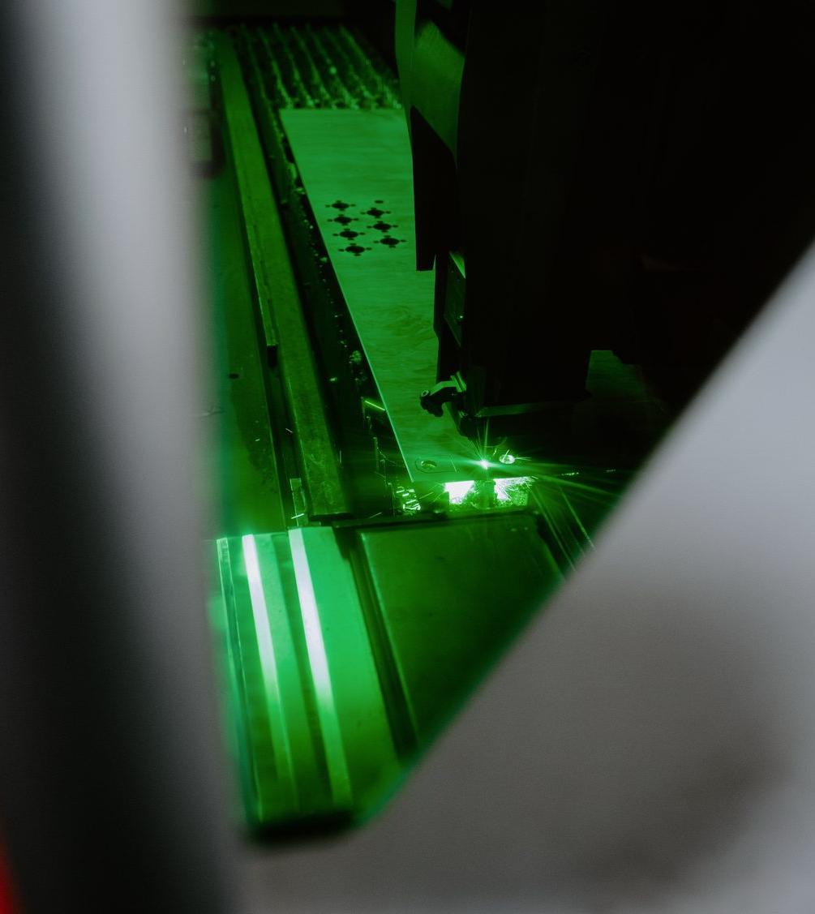

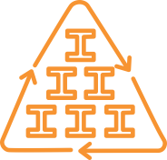



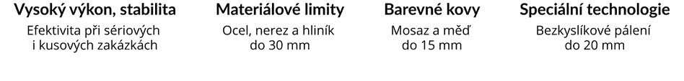
DĚLENÍ MATERIÁLŮ
Laserové dělení plechů
2× fiber laser Bystronic ByStar Fiber (10 / 12 kW)
pracovní formát až 6225 × 2500 mm
tloušťka materiálu až 30 mm
přesnost řezu ±0,10 mm

Slide 8
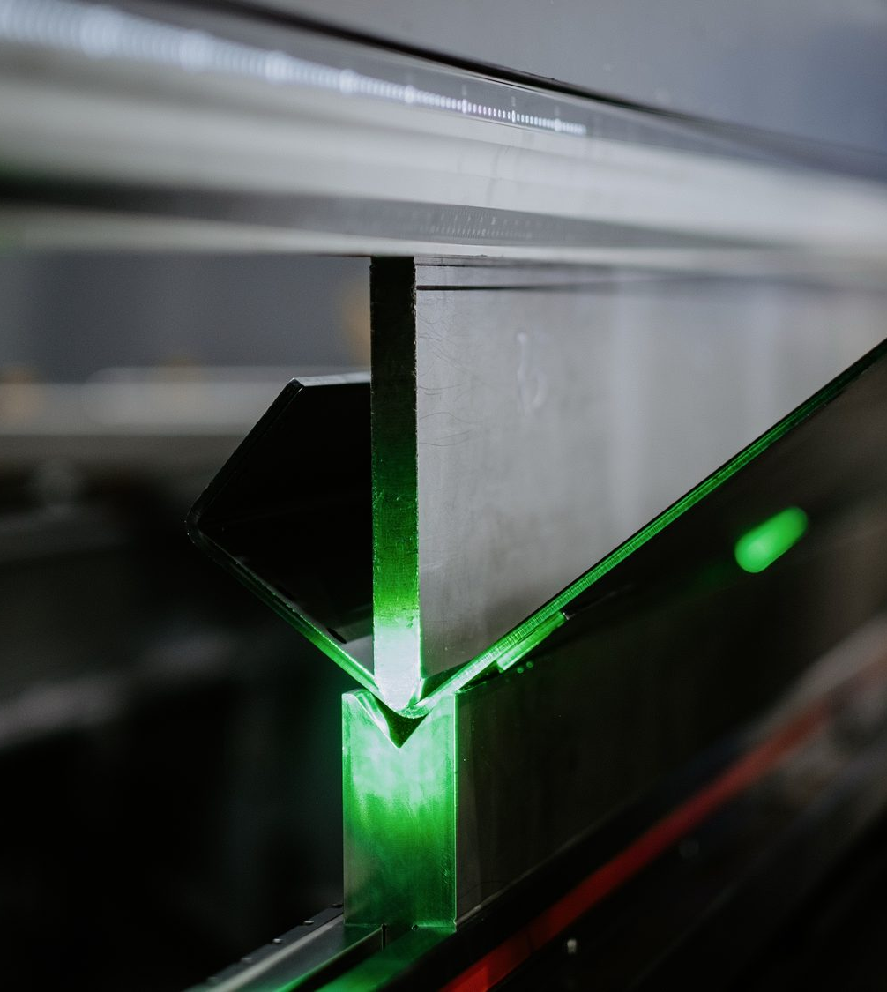





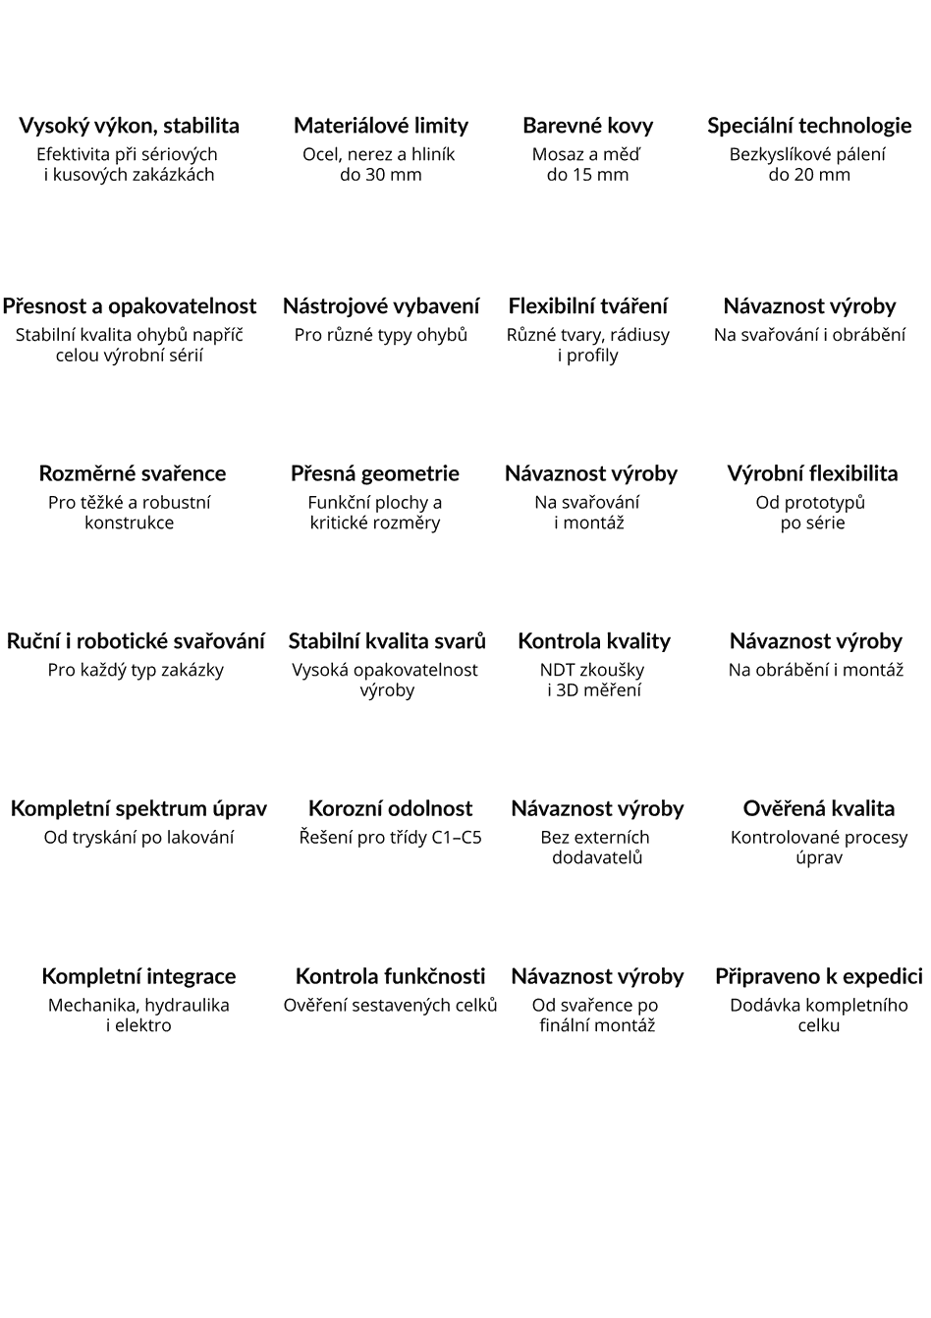
TVÁŘENÍ MATERIÁLU
CNC ohýbání plechů
6× CNC ohraňovací lis Bystronic / Safan
max. délka ohybu až 4300 mm
lisovací síla až 480 tun
Další technologie
CNC vysekávání
tváření profilů a trubek (Digibend)

Slide 9



OBRÁBĚNÍ
CNC obrábění dílců a svařenců
dílce až 5 000 kg
horizontální vyvrtávačky WHN 110 Q, TOS WH(Q) 105 CNC
CNC frézky a soustruhy
Další kapacity
konvenční obrábění (vrtačky, frézky, soustruhy)

Slide 10
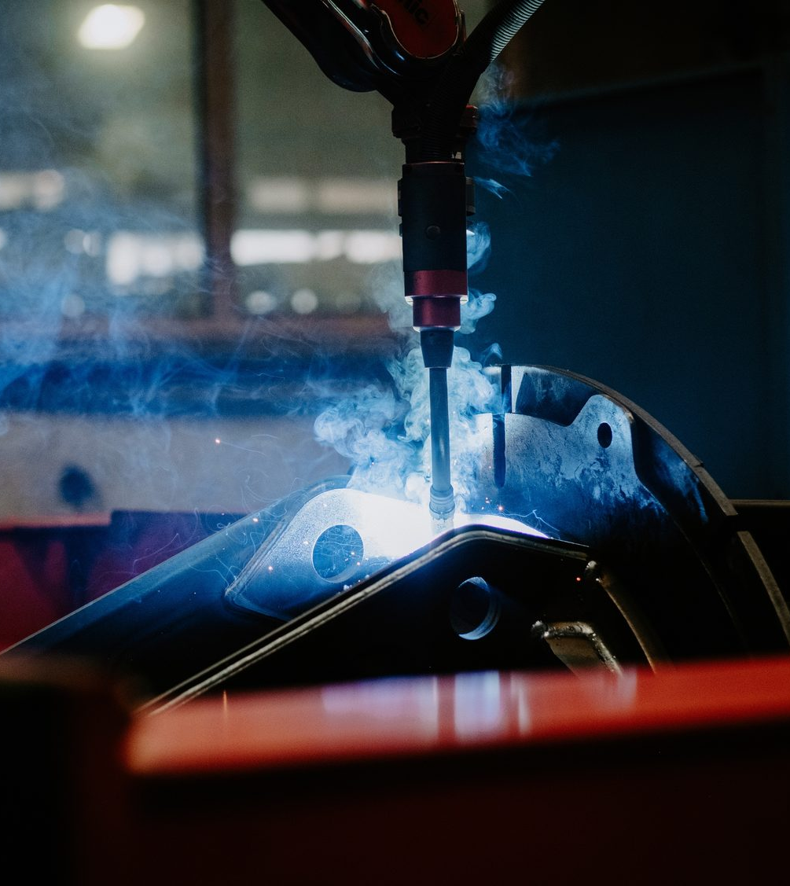
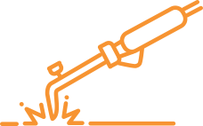

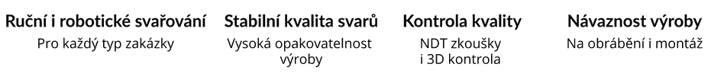
SVAŘOVÁNÍ
Ruční a robotické svařování
85+ kvalifikovaných svářečů (ISO 9606)
2 robotická pracoviště Panasonic + cobot
svařence až 15 m/12 t
Technologie a kvalita
MIG/MAG/TIG
ISO 3834-2
WPS/WPQR, svářečský technolog
NDT (VT, PT, MT) + 3D kontrola pomocí rozšířené reality

Slide 11
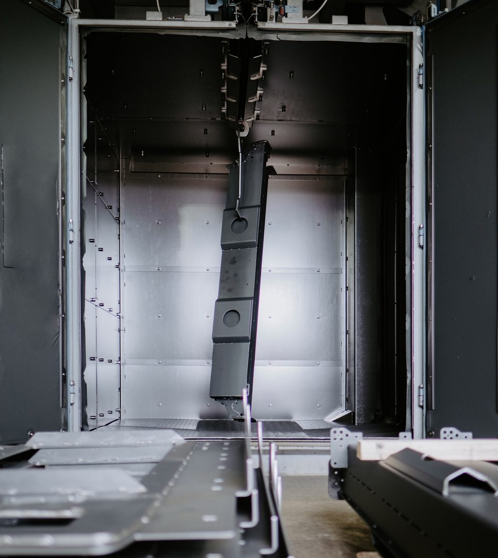



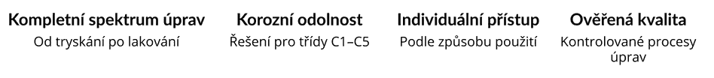
POVRCHOVÉ ÚPRAVY
Povrchová úprava dílů
tryskání Sa 2,5
práškové lakování
mokré lakování (až 10 000 mm/7 500 kg)
zinkování (galvanické/žárové)
KTL lakování

Slide 12
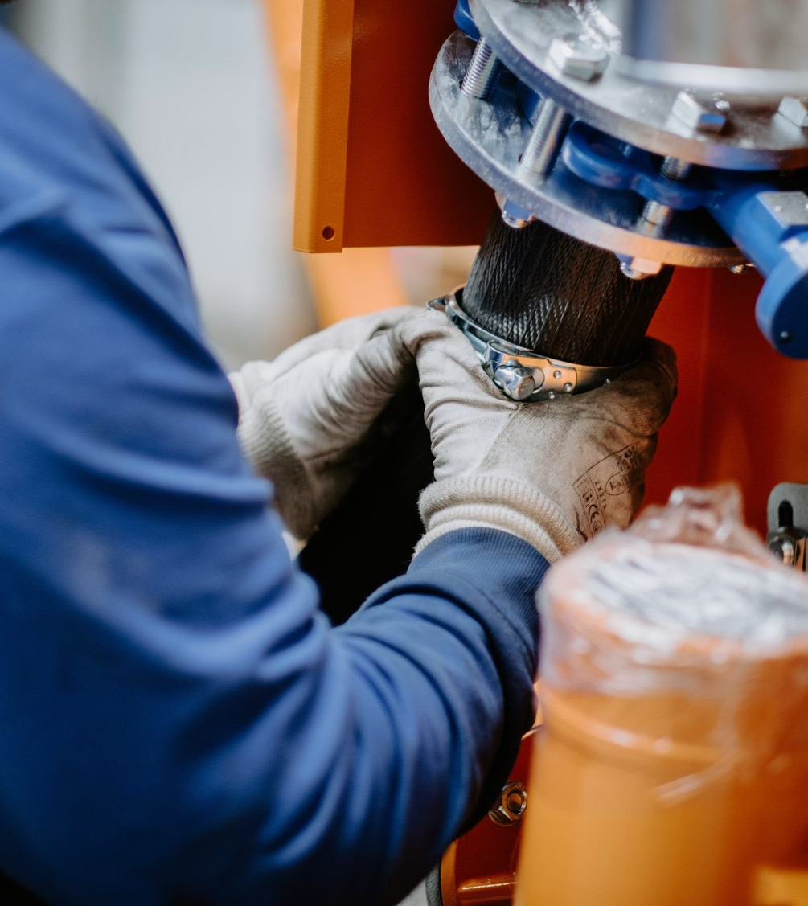



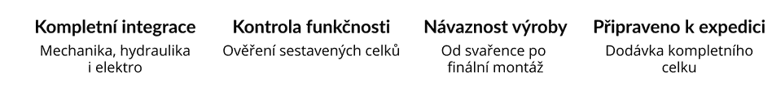
MONTÁŽ
Montáž a integrace celků
sestavy až 10 tun
kompletní integrace:
  mechanických částí
  hydraulických systémů
  pneumatických prvků
  elektroinstalace a elektro komponent
montáž dle technické dokumentace

Slide 13
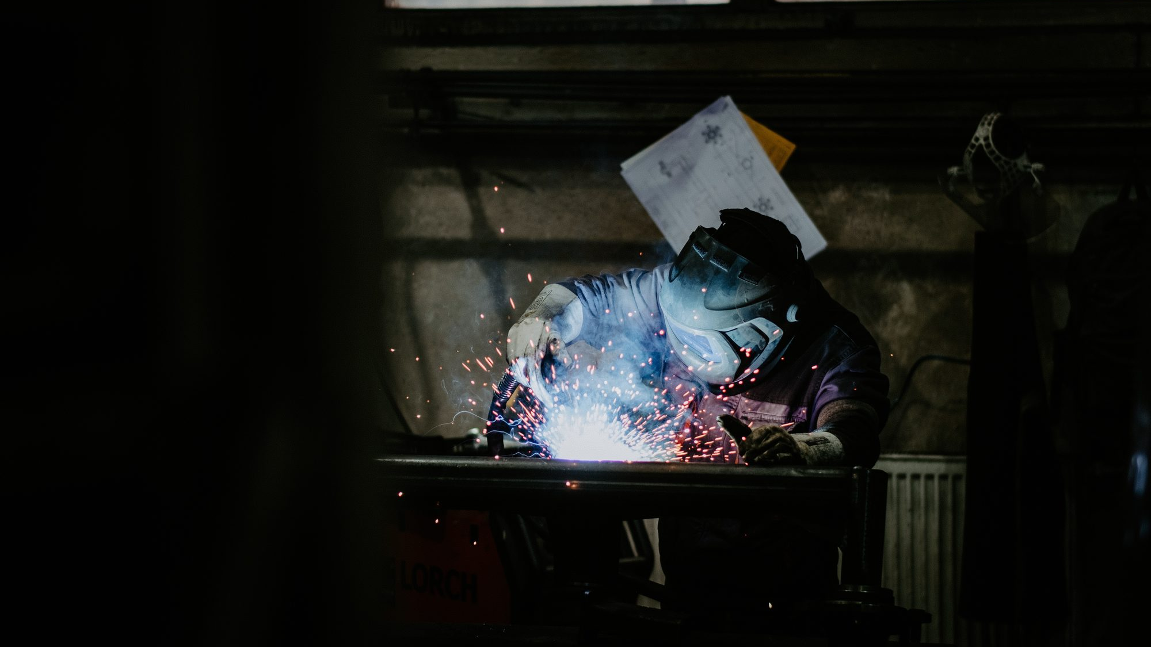


Děkujeme
za pozornost.
Opavská 569, 742 45 Fulnek, Česká republika
vvm-ipso@vvm-ipso.cz
+420 556 787 500

